Slide 1
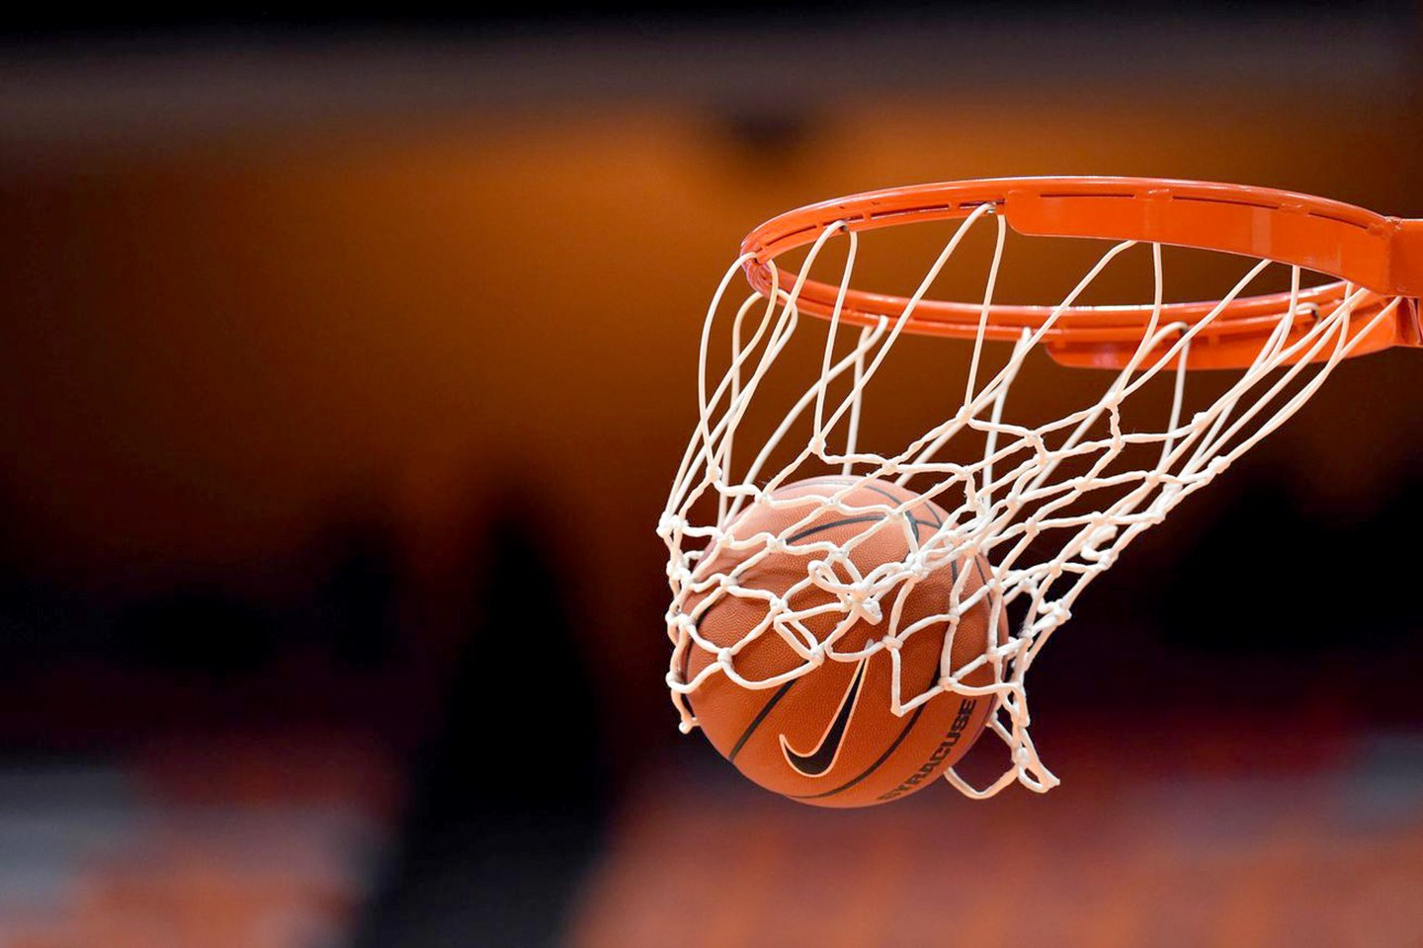
Реферат по физической культуре На тему: «Баскетбол»
Выполнила ученица 10 Б класса: Кондрахова Вероника

Slide 2
Содержание
Введение – 3
История баскетбола - 4
Сооружения и оборудование – 5-8
Правила игры в баскетбол – 9-16
Нарушения - 17
Некоторые разновидности баскетбола – 18-20
Выдающиеся баскетболисты - 21
Заключение – 22-23
Список использованных источников и литературы - 24

Slide 3
Введение
БАСКЕТБОЛ (от англ. «basket» – корзина и «ball» – мяч), командная спортивная игра, цель которой – забросить руками мяч в кольцо (корзину) соперника, прикрепленное к щиту. Попадание может принести команде от одного до трех очков. В матче побеждает команда, набравшая большее число очков.
В настоящее время баскетбол – один из самых популярных видов спорта. Число официально зарегистрированных игроков во всем мире превышает 200 миллионов человек. В Международную федерацию баскетбола (ФИБА) в 2002 входили 173 страны.
Регулярные занятия баскетболом совершенствуют координацию движений, тренируют органы дыхания и кровообращения, развивают мускулатуру, укрепляют нервную систему. Во многих странах мира занятия по баскетболу включены в программу физподготовки учащихся средних школ и высших учебных заведений.

Slide 4
История баскетбола
Родиной баскетбола принято считать Соединённые штаты Америки. Игра была придумана в декабре в 1891 году в учебном центре Христианской молодёжной ассоциации в Спрингфилде, штат Массачусетс. Чтобы оживить уроки по гимнастике, молодой преподаватель, доктор Джеймс Нейсмит, родившийся в 1861 году в городке Рамсей, штат Онтарио, Канада, придумал новую игру. Он прикрепил к перилам балкона две фруктовые корзины без дна, в которые нужно было забрасывать футбольный мяч (отсюда название basket –корзина, ball – мяч). Концепция баскетбола у него зародилась, ещё в школьные годы, во время игры в «duck-on-a-rock». Смысл этой популярной, в то время игры заключался в следующем: подбрасывая один, небольшой камень, необходимо было поразить им вершину другого камня, большего по размеру. Уже, будучи преподавателем физкультуры, профессором колледжа в Спрингфилде, Д. Нейсмит столкнулся с проблемой создания игры для зимы штата Массачусетс, периода между соревнованиями по бейсболу и футболу. Нейсмит полагал, что в связи с погодой этого времени года, лучшим решением будет изобрести игру для закрытых помещений.

Slide 5
Сооружения и оборудование
Игровая площадка
Игровая площадка должная представлять собой прямоугольную плоскую твердую поверхность без каких-либо препятствий.
Для официальных соревнований ФИБА размеры игровой площадки должны быть 28 метров в длину и 15 метров в ширину, измеренные от внутреннего края ограничивающих линий. Для всех других соревнований соответствующие структуры, такие как Зональная комиссия или Национальная Федерация, имеют право утвердить существующие игровые площадки с минимальными размерами 26х14 метров. Все новые площадки должны строиться в соответствии с требованиями, определенными для главных официальных соревнования ФИБА, а именно, 28х15 метров. Высота потолка или расстояние до самого низкого препятствия над игровой площадкой должны быть не менее 7 метров.
Игровая поверхность должна быть равномерно и достаточно освещена. Источники света должны находиться там, где они не будут мешать зрению игроков.

Slide 6
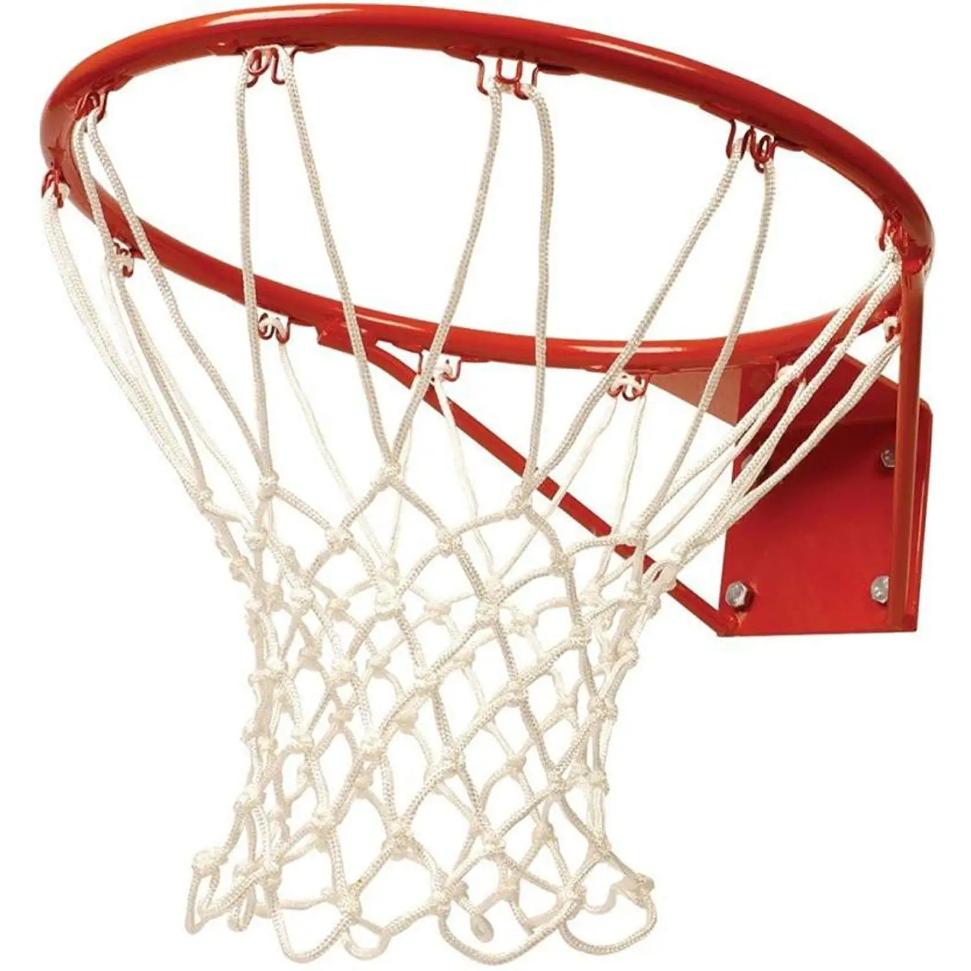
Корзина
Корзина (кольцо с сеткой) находится на высоте 3,05 метра от пола. Кольца должны иметь следующую конструкцию: материал – прочная сталь, минимальный внутренний диаметр 45 см и максимальный внутренний диаметр 45,7 см, окрашен в оранжевый цвет.
кольцо должно крепиться к конструкции щита
верхняя плоскость кольца должна располагаться горизонтально на высоте 3,05 м над поверхностью площадки на равном расстоянии от вертикальных краев щита;
ближайшая точка внутренней части кольца должна располагаться на расстоянии 15 см от лицевой поверхности щита;
Сетки должны быть изготовлены следующим образом:
они должны быть из белого шнура, подвешены к кольцу и сконструированы так, чтобы на мгновение задерживать мяч, когда он проходит через корзину. Длина сетки должна быть не менее 40 см и не более 45 см;
сетка должна иметь 12 петель для крепления к кольцу;
верхняя часть сетки должна быть достаточно жесткой, чтобы предотвратить от: (набрасывания сетки на кольцо и возможного ее запутывания; мяча в сетке или выкидывания его сеткой обратно).

Slide 7
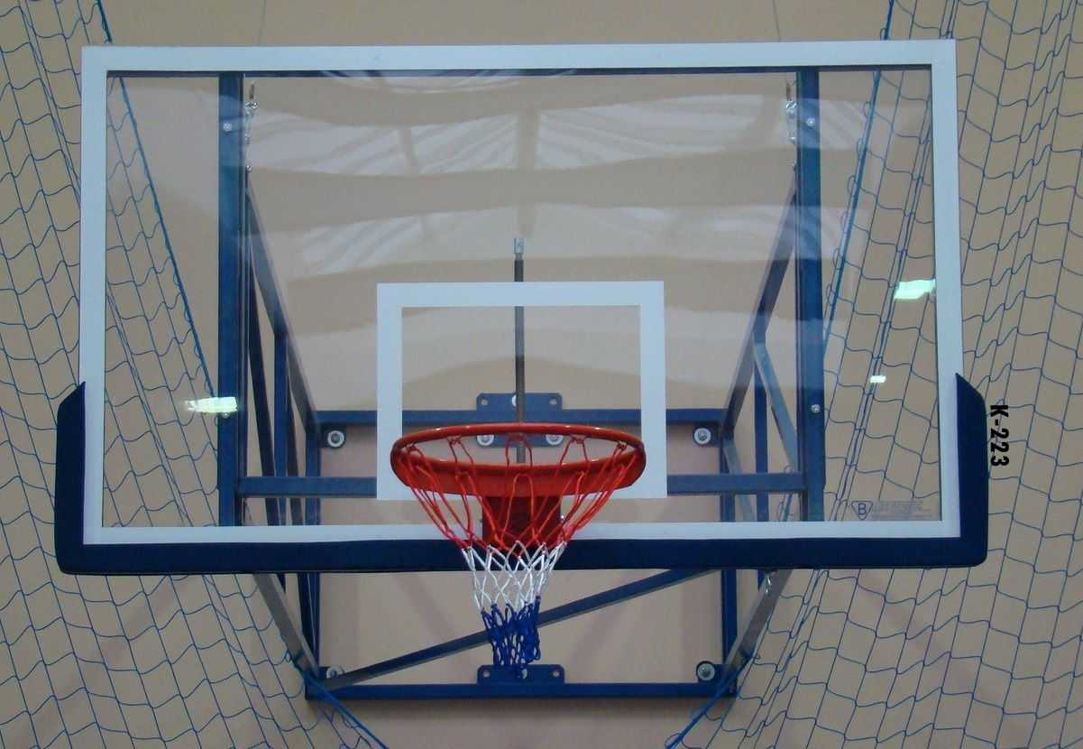
Щит
Два щита должны быть изготовлены из соответствующего прозрачного материала. Щиты могут быть также изготовлены из другого материала (или материалов), но должны отвечать вышеперечисленным требованиям, и быть окрашены в белый цвет.
Размеры щитов должны быть: 1,80 м (+ 3 см) по горизонтали и 1,05 м (+ 2 см) по вертикали. Нижние края щитов должны быть расположены на высоте 2,90 м от поверхности площадки.
Лицевая поверхность двух щитов: должна быть гладкой, края должны быть размечены линией, позади кольца наносится прямоугольник. Внешние размеры прямоугольника: 59 см по горизонтали и 45 см по вертикали. Верхний край основания прямоугольника должен находиться на уровне верхней плоскости кольца, все линии должны быть нанесены следующим образом: белым цветом, если щит прозрачный, черным цветом во всех остальных случаях.

Slide 8
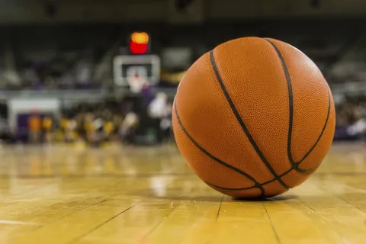
Мяч
Мяч должен имеет форму сферы, и быть установленного оттенка оранжевого цвета. Мяч должен иметь традиционный рисунок из восьми частей, разделенных выемками (швами).
Наружная поверхность мяча должна быть изготовлена из кожи, резины или синтетического материала.
Он должен быть накачан до такой величины воздушного давления, чтобы при падении на игровую площадку с высоты около 1,80 м измеренной от нижней поверхности мяча, отскакивал на высоту, не менее чем около 1,20 м и не более чем около 1,40 м измеренную до верхней поверхности мяча.
Ширина швов и/или выемок на мяче не должна превышать 0,6 см.
Длина окружности мяча должна быть не менее 74 см и не более 78 см. Вес мяча должен быть не менее 567 г и не более 650 г.

Slide 9
Правила игры в баскетбол
Игра проходит на прямоугольной площадке длиной 28 и шириной 15 м (раньше ее размеры составляли, соответственно, 26ґ14 м) специальным мячом.
Масса мяча 567–650 грамм, окружность 749–780 мм (в играх мужских команд; в играх женских команд используются мячи меньших размеров, и еще меньше – в матчах по мини-баскетболу). Баскетбольные мячи бывают двух типов: предназначенные для игры только в помещениях (indoor) и универсальные, т.е. пригодные для использования и в помещениях, и на улице (indoor/outdoor). Корзина (металлическое кольцо диаметром 45 см с натянутой на нем сеткой без дна) крепится на высоте 3,05 м на щите, установленном на стойке параллельно лицевым линиям площадки.

Slide 10
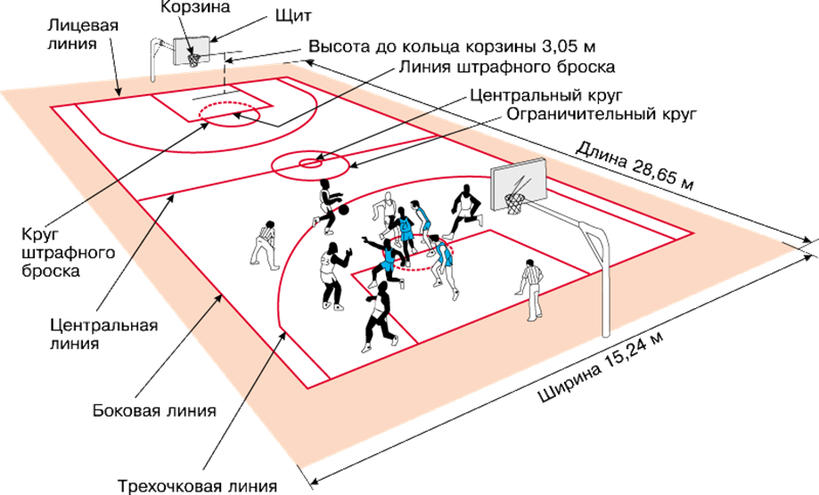

Slide 11
Команда и запасные игроки.
В состав каждой команды входят 5 основных и 5-7 (на крупных турнирах) постоянных запасных игроков, которые могут вступать в игру только после остановки игры и свистка судьи.
Если команда, владеющая мячом, имеет право на замену при каждой остановке игры, то команда, не владеющая мячом, имеет право на замену только в случае отскока мяча и тайм-аута или когда команда, владеющая мячом, делает замену.
Время игры.
Во всех классах баскетбольные матчи длятся 2 тайма по 20 мин чистого времени.
Перерыв между таймами составляет 10 мин. Если по истечении времени матча команды набрали одинаковое количество очков, то дается дополнительное время (5 мин) для выявления победителя.
Тайм-аут.
Каждая команда имеет право на 2 тайм-аута в каждом тайме и на 1 тайм-аут в дополнительное время. Тренеры обычно используют тайм-аут для того, чтобы дать игрокам тактические наставления и сделать замену.

Slide 12
Начало игры.
Игра начинается с того, что в центре площадки судья бросает мяч вверх между 2 игроками, каждый из которых пытается отбить мяч своей команде. Остальные игроки команды находятся вне центрального круга или в передней зоне.
Правила перемещения.
Согласно этому правилу игрок, получивший мяч, имеет право сделать только 2 шага (точнее, 2 контакта с полом). Касание пола в момент приема мяча (также ловля мяча на месте) засчитывается за 1-й контакт. Прыжок с места с мячом в руке является нарушением правила перемещения. Особенно часто это правило нарушается во время пробежек, в начале и в конце дриблинга.
Дриблинг.
В определенный момент спортсмен может применять дриблинг только 1 раз. Как только спортсмен дотронется до мяча двумя руками или возьмет его одной или другой рукой – дриблинг заканчивается. Если спортсмен вновь продолжает ведение мяча, то это считается нарушением правил (дубль-дриблинг). Мяч передается команде соперника, которая вводит его в игру из-за боковой линии.

Slide 13
Остановочный мяч.
Остановочным мячом называется такая игровая ситуация, при которой с мячом соприкасаются по 1 или по 2 игрока каждой команды и мяч выводится из игры. В этом случае игра продолжается спорным вбрасыванием.
Мяч вне игры.
Если мяч или игрок с мячом касается ограничительных линий площадки или пола, предмета или человека вне площадки, то судья дает команду «вне игры».
В том случае, если положение вне игры определить сложно, т. е. если оба боковых судьи придерживаются различных мнений или если судьи не смогли определить, по вине которой из команд было вызвано положение вне игры, игра продолжается спорным вбрасыванием.
Вбрасывание.
После остановки игры в случае «вне игры» или технических ошибок (нарушение правила перемещения, дубль-дриблинг, нарушение правила 3 сек и т. д.) мяч вводится в игру путем вбрасывания из-за боковой линии. В случае успешного броска в корзину происходит вбрасывание из-за лицевой линии.

Slide 14
Правило фола.
Одним из важнейших правил баскетбола является правило фола (в переводе с английского – «ошибка»). Различаются персональные в технические фолы.
К персональным фолам относится любое преднамеренное касание соперника (задержка, толчки, удары, блокировка руками и ногами и т. д.). В подобных случаях мяч передается противнику для вбрасывания. После 11-го фола за полупериод фол во время неудачного броска соперника карается 2 штрафными бросками.
Кроме того, все персональные замечания заносятся в личную карточку спортсмена. Если одновременно 2 игрока команды получают замечание, то соперник получает право на 2 штрафных броска. В большинстве случаев штрафной бросок выполняет тот игрок, по отношению к которому были нарушены правила.
Обоюдное замечание игроки получают в случае одновременного нарушения правил по отношению друг к другу. В этом случае происходит спорное вбрасывание. Каждый игрок, получивший 5 персональных или технических замечаний, должен покинуть площадку. В случае грубых и преднамеренных нарушений правил спортсмен может быть дисквалифицирован. Но в том и в другом случае команда имеет право на замену.

Slide 15
Начиная с 1976 г. особо строго штрафуются фолы нападающих при броске по корзине. Если из-за фола мяч не попадает в корзину, нападающий получает право на 2 штрафных броска. Если при выполнении 1-го или 2-го штрафного броска мяч не попадает в корзину, нападающий получает право еще на 1 штрафной бросок (всего 3).
Если, несмотря на фол, игрок забрасывает мяч в корзину, то этот бросок засчитывается и игрок получает дополнительно еще 1 штрафной бросок.
Технический фол назначается в случае неспортивного поведения игрока и наказывается 2 штрафными бросками, которые выполняет любой игрок команды соперника.

Slide 16
Правила времени.
Некоторые из правил времени крайне важны. Через 30 сек после вбрасывания атака должна быть завершена броском в корзину соперника (правило 30 сек). Правило 3 сек гласит, что нападающий не может находиться в области штрафного броска соперника более 3 сек. Для вбрасывания и для осуществления свободного броска игроку отводится 5 сек. При нарушении правил времени мяч отдается сопернику для вбрасывания.
Правило 10 сек подразумевает, что атакующая команда обязана после вбрасывания, проведенного на ее половине площадки, не дольше чем через 10 сек довести мяч до половины соперника, и после этого атакующая команда не может возвратить мяч на свою половину.

Slide 17
Нарушения
аут - мяч уходит за пределы игровой площадки;
пробежка-игрок, контролирующий мяч, совершает перемещение ног сверх ограничений, установленного правилами
нарушение ведения мяча, включающее в себя пронос мяча, двойное ведение;
три секунды - игрок нападения находится в зоне штрафного броска более трех секунд в то время, когда его команда владеет мячом в зоне нападения;
пять секунд — игрок при выполнении вбрасывания не расстается с мячом в течение пяти секунд;
восемь секунд — команда, владеющая мячом из зоны защиты, не вывела его в зону нападения за восемь секунд;
24 секунды - команда владела мячом более 24 секунд и не произвела точного броска по кольцу. Команда получает право на новое 24 секундное владение, если мяч, брошенный по кольцу, коснулся дужки кольца, либо щита, а также в случае получения фола защищающейся командой.

Slide 18
Некоторые разновидности баскетбола.
Мини-баскетбол. Правила мини-баскетбола были разработаны в начале 1950-х годов американцем Джеем Арчером. Игра предназначена для детей 6–12 лет и подразделяется на два уровня: собственно мини-баскетбол (возрастная группа 9–12 лет) и микро-баскетбол (для детей младше 9 лет). Игровая площадка и инвентарь адаптированы под детский возраст. Длина площадки – 28 м, ширина – 15 (варианты: 2614, 2413, 2212 и 2011 метров). Корзины крепятся на высоте 2 м 60 см, сам щит тоже меньше, чем в классическом баскетболе: 1,20,9 м. Мяч весом 450–500 граммов, окружность – 680–730 мм (для детей младше 9 лет вес мяча составляет 300–330 граммов, а окружность – 550–580 мм). Разметка игровой площадки для мини-баскетбола соответствует разметке стандартной баскетбольной площадки, но там нет линии, ограничивающей 3-очковую зону, а линия штрафного броска проведена на расстоянии 3,6 м (вариант: 4 м) от щита.

Slide 19
Баскетбол на инвалидных колясках. Появился в 1946 в США. Бывшие баскетболисты, во время Второй мировой войны получившие серьезные ранения и увечья на полях сражений, не захотели расставаться с любимой игрой и придумали «свой» баскетбол.
Сейчас в него играют более чем в 80 странах. Число официально зарегистрированных игроков – 25 тысяч человек. Международная федерация баскетбола на инвалидных колясках (IWBF) проводит различные спортивные мероприятия: чемпионат мира – раз в 4 года; ежегодные турниры клубных команд, зональные соревнования (один-два раза в год) и пр. Баскетбол на инвалидных колясках входит в программу Параолимпийских игр с момента проведения первой такой Олимпиады в Риме в 1960.
В правилах баскетбола на инвалидных колясках есть свои запреты и ограничения. Например, запрещена «пробежка» – когда игрок в процессе ведения мяча крутит колесо рукой более двух раз.

Slide 20
Стритбол (от англ. «street» – улица). Более динамичный и агрессивный вид спорта, чем классический баскетбол. В игре участвуют две команды по три игрока в каждой (иногда с одним запасным) на специальной площадке для стритбола или на обычной баскетбольной, задействуя только одну ее.

Slide 21
Выдающиеся баскетболисты
Деннис Родман Профессиональный баскетболист Деннис Родман выступал за различные клубы НБА. За свою спортивную карьеру ему удалось стать обладателем пяти чемпионских перстней.
Скотти Пиппен Этому спортсмену удалось шесть раз стать чемпионом НБА в составе команды “Чикаго Буллз”.
Тим Данкан Этот американский баскетболист 19 лет выступал за клуб “Сан-Антонио Спёрс”. За это время ему удалось 5 раз стать чемпионом НБА, одержать победу на Универсиаде и чемпионате Америки.
Карл Мэлоун Стабильность – признак мастерства. Эти слова, должно быть, являются девизом Карла Мэлоуна. На протяжении 19-ти сезонов его броски в корзину и пасы регулярно достигали цели, благодаря чему он сумел занять второе место в рейтинге самых результативных баскетболистов в истории НБА.
Коби Брайант В профессиональной спортивной биографии этого игрока НБА множество блистательных побед и ни единого падения, за исключением многочисленных травм.

Slide 22
Заключение
Баскетбол имеет не только оздоровительно-гигиеническое значение, но и агитационно-воспитательное. Занятия баскетболом помогают формировать настойчивость, смелость, решительность, честность, уверенность в себе, чувство коллективизма. Но эффективность воспитания зависит, прежде всего, от того, насколько целеустремленно в педагогическом процессе осуществляется взаимосвязь физического и нравственного воспитания.
Баскетбол, как средство физического воспитания, нашел широкое применение в различных звеньях физкультурного движения.
Баскетбол является увлекательной атлетической игрой, представляющей собой эффективное средство физического воспитания. Не случайно он очень популярен среди школьников. Баскетбол, как важное средство физического воспитания и оздоровления детей, включен в общеобразовательные программы средних школ, школ с политехническим и производственным обучением, детских спортивных школ, городских отделов народного образования и отделения при спортивных добровольных обществах.

Slide 23
Закрепление достигнутых результатов и дальнейшее повышение уровня спортивного мастерства тесно переплетаются с массовой оздоровительной работой и квалифицированной подготовкой резервов из наиболее талантливых юношей и девушек.
Разнообразие технических и тактических действий игры в баскетбол и собственно игровая деятельность обладают уникальными свойствами для формирования жизненно важных навыков и умений школьников, всестороннего развития их физических и психических качеств. Освоенные двигательные действия игры в баскетбол и сопряженные с ним физические упражнения являются эффективными средствами укрепления здоровья и рекреации и могут использоваться человеком на протяжении всей его жизни в самостоятельных формах занятий физической культуры.

Slide 24
Список использованных источников и литературы
1.Баскетбол: Учебник для институтов физической культуры// Под. Ред.
Ю.М.Портнова. – М: Физкультура и спорт, 1998.
2. Баскетбол: Учебник для вузов физической культуры// Под. Ред. М.Портнова. – М: Физкультура и спорт, 1997.
3. Вальтин А.И. «Мини-баскетбол в школе».- М.: Просвещение,1996.
4. Бондарь А.И. Учись играть в баскетбол.- Минск: Полынья,1986.
5. Джон Р., Вуден Современный баскетбол.- М: Физкультура и спорт, 1997.
6.Программа физического воспитания на основе одного из видов спорта // Физическая культура в школе.-1990.
7.Кузин В.В., Палиевский С.А., Баскетбол. Начальный этап обучение, М.: Физкультура и спорт, 1999.

